Slide 1

Unity
GRANDES SONHOS
PARA GRANDE SUCESSO,
TUDO COMEÇA AQUI.
1

Slide 2
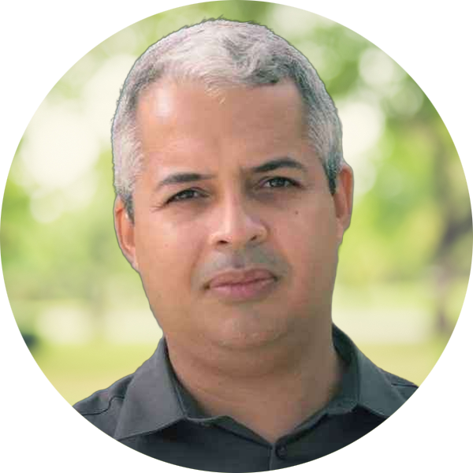

SEMAC
Discente e Ministrante
Verenilson da Silva Souza
Docente e Coordenador
Verenilson da Silva Souza
2

Slide 3
Desafio 2
• Friction é associado a colisores que influencia como os objetos interagem entre si quando entram em contato com outros. Isso afeta a força de atrito entre os objetos, determinando o quão difícil é para eles escorregarem um sobre o outro. Isso afeta a resistência do movimento lateral entre os objetos.
3

Slide 4
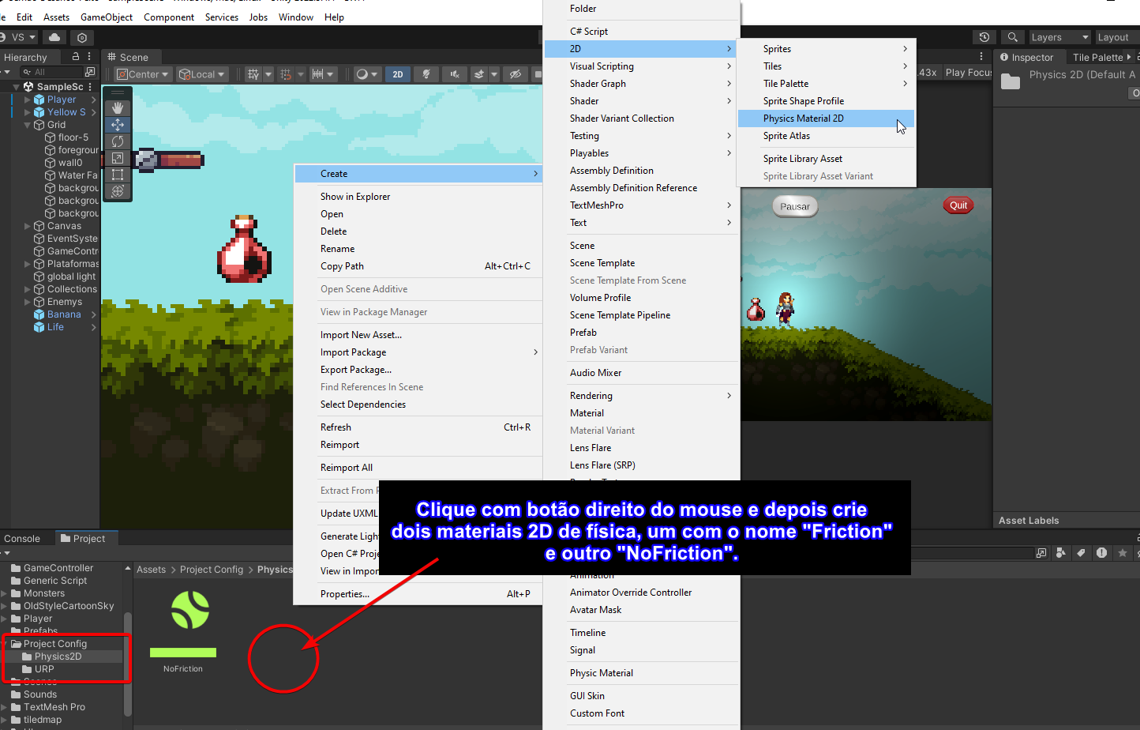
Desafio 2
4

Slide 5
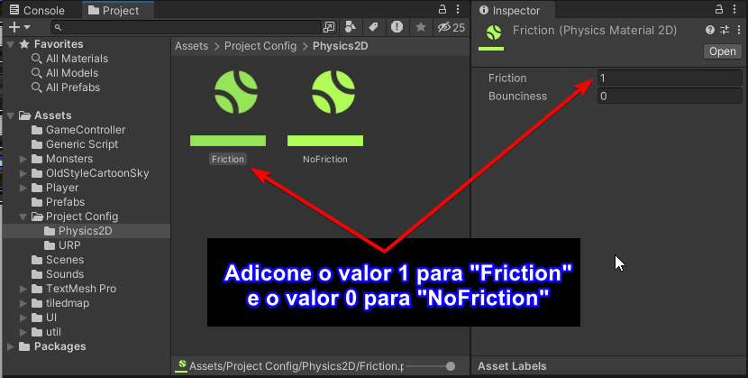
Desafio 2
5

Slide 6
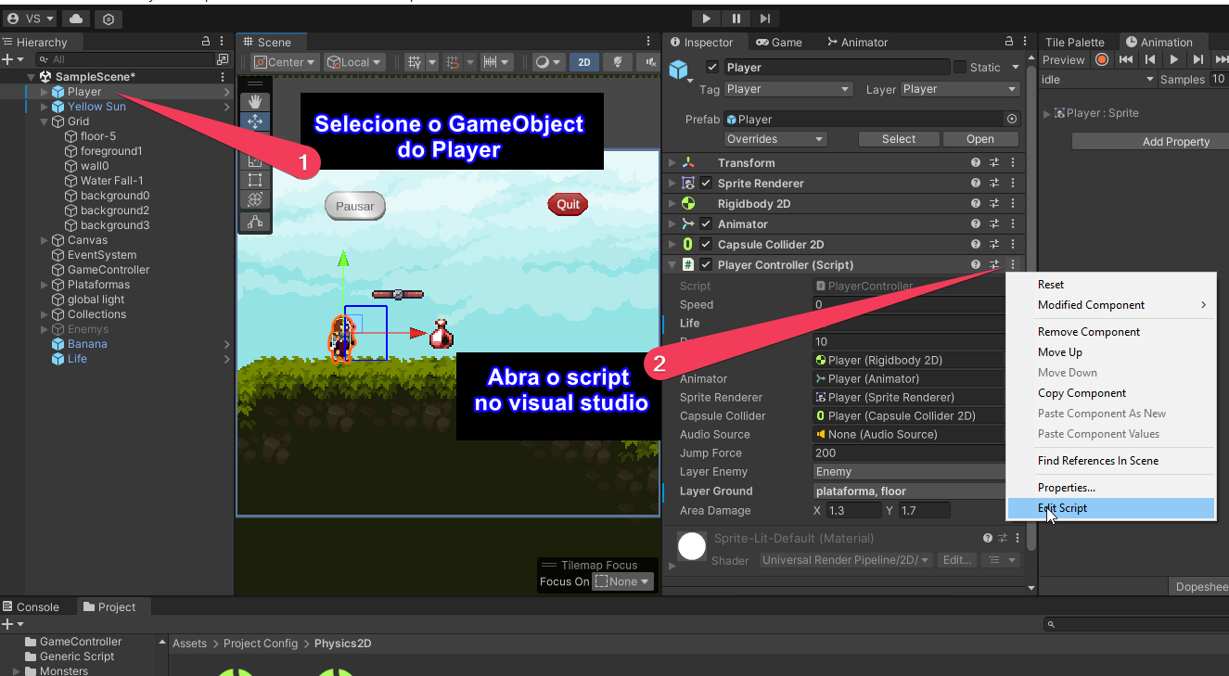
Desafio 2
6

Slide 7
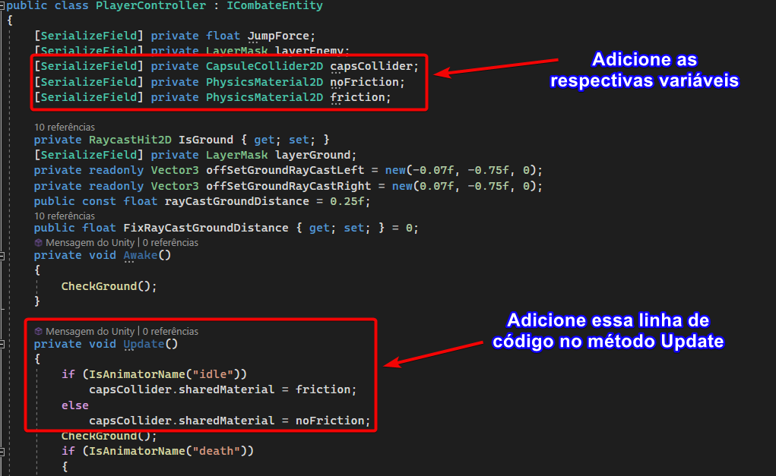
Desafio 2
7

Slide 8
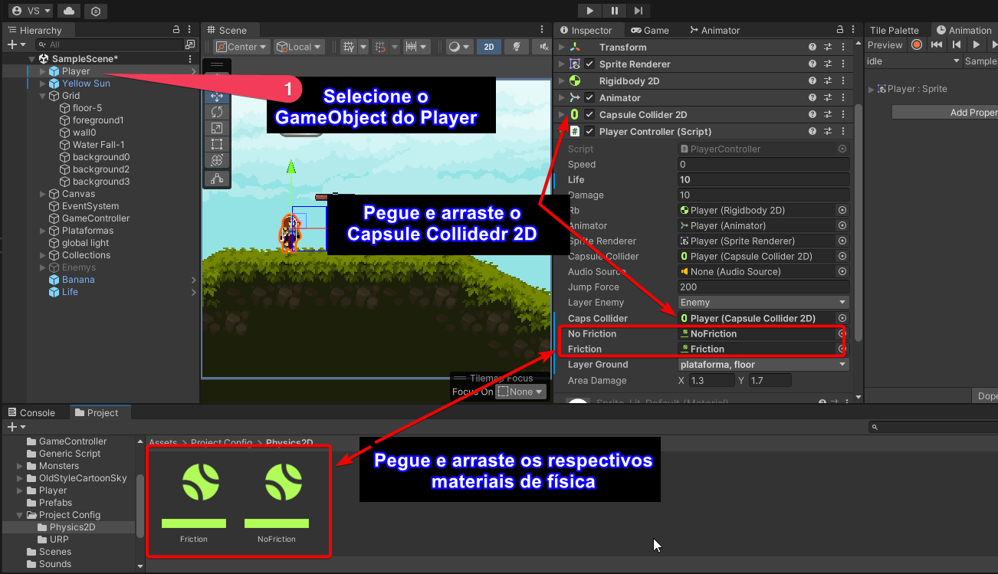
Desafio 2
8

